Slide 1
新はじめての
事例で学ぶNetモラル
ネット
まな
ログインしてNetモラルを学びましょう

Slide 2
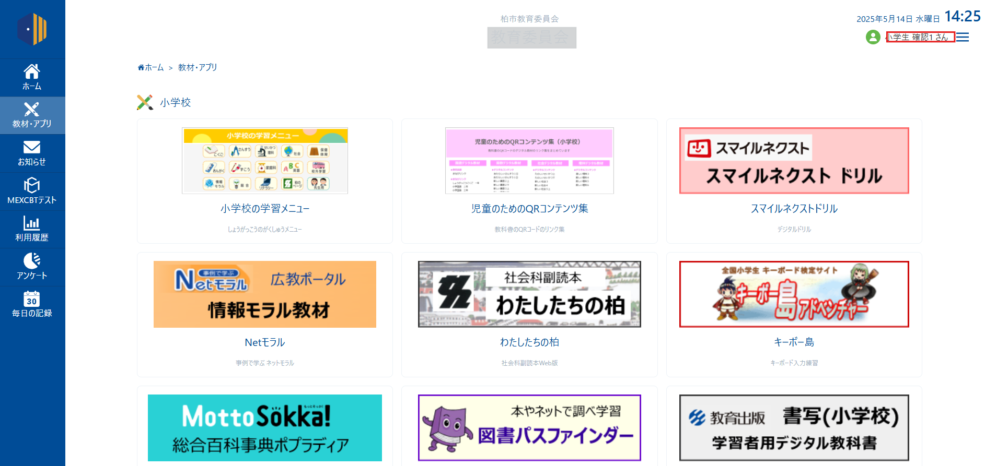

【Netモラル情報モラル教材】を起動
じょうほう
きょうざい
きどう
L-Gateの「教材・アプリ」メニュー
「情報モラル教材」をタップ

Slide 3
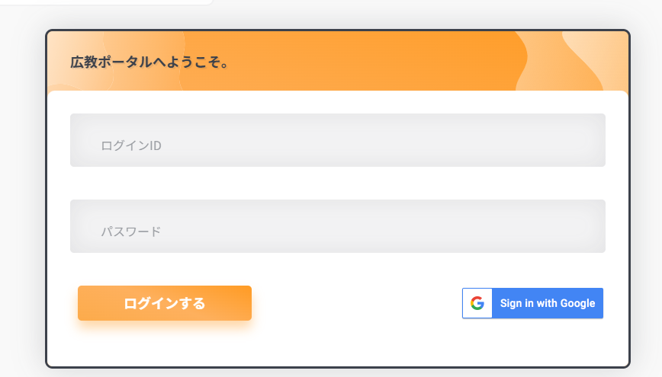
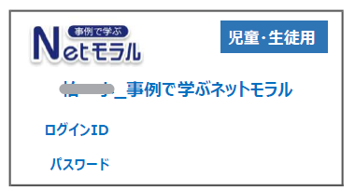
ログインしよう
Netモラルのカードにかいてある
ログインIDとパスワードを入力しましょう
ksw00
ksw00
s1234
●●●●●
パスワードは入力すると●で表示されるよ
にゅうりょく
ひょうじ
Notes:
※各学校のNetモラルログインIDに直して利用されることをお勧めします

Slide 4
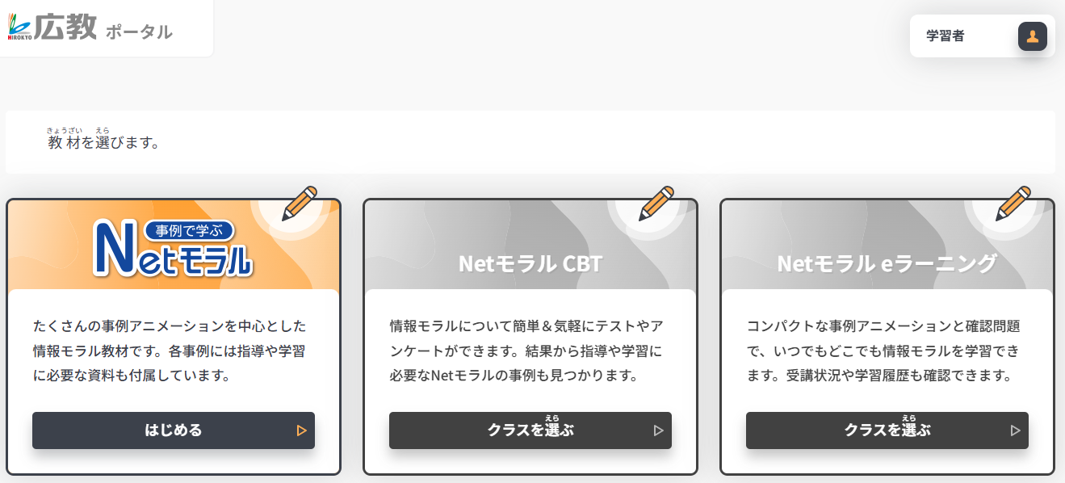
ログインしよう
Netモラル・NetモラルCBT・Netモラルeラーニングの
メニューが表示されます

Slide 5
新はじめての
事例で学ぶNetモラル
へん
【eラーニング編】
先生からの課題をやってみよう

Slide 6
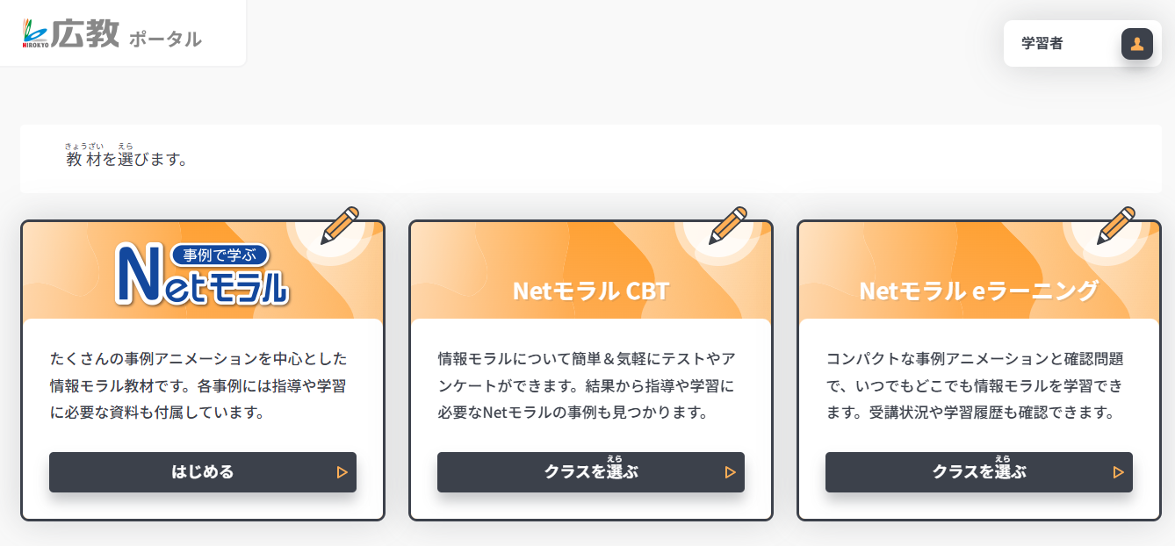
じぶんのクラスを選ぼう
えら
えら
「クラスを選ぶ」をタップしましょう

Slide 7
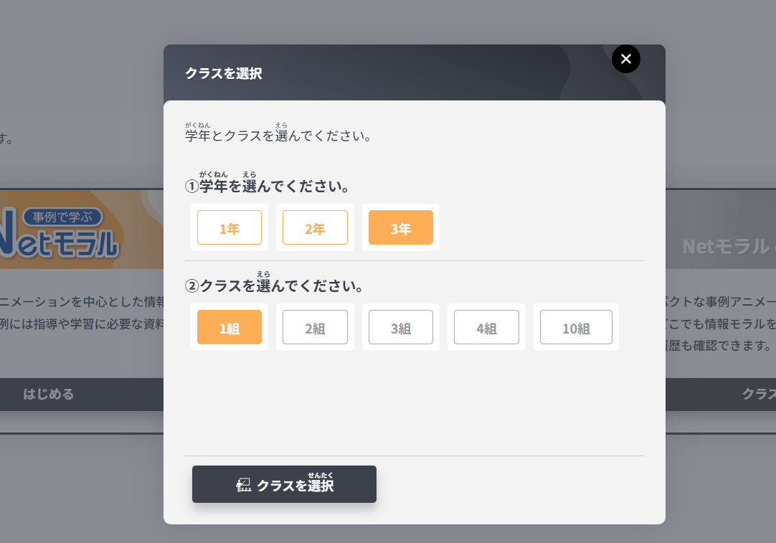
じぶんのクラスを選ぼう
えら
がくねん
じゅんばん
学年→クラスを順番にタップしましょう
「クラスを選択」をタップ
せんたく

Slide 8
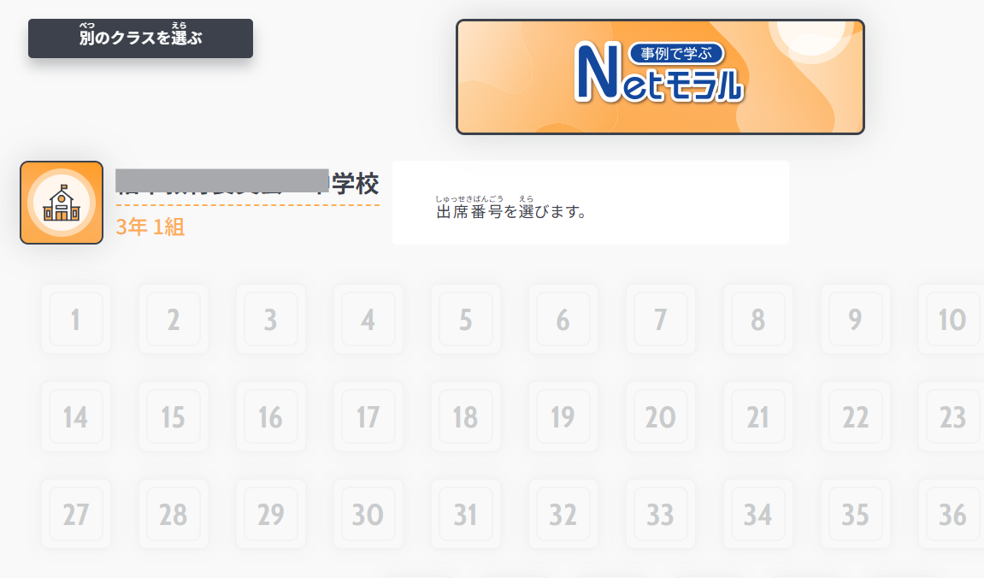
出席番号でログインしよう
しゅっせきばんごう
しゅっせきばんごう
じぶんの出席番号をタップしてパスワードを入力しましょう
「じぶんの番号」をタップ
ばんごう

Slide 9
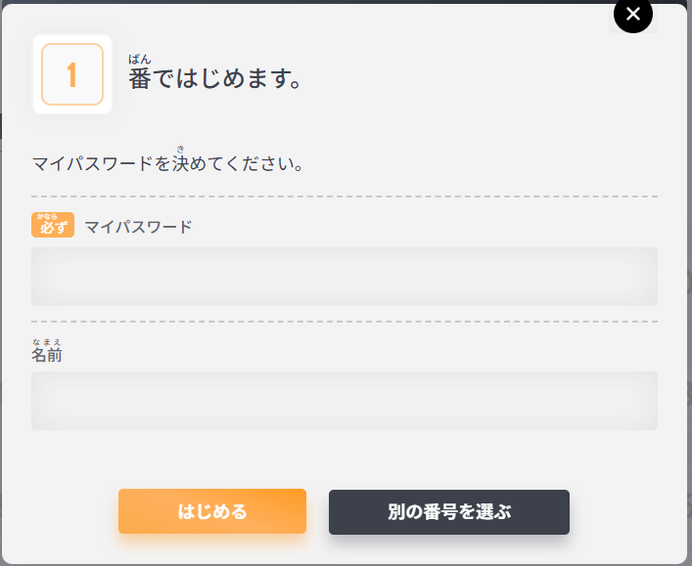
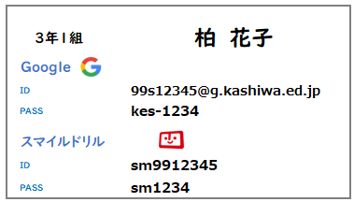
なまえとパスワードを設定しよう
初回のみ
せってい
にゅうりょく
パスワードとなまえを入力しましょう
●●●●
パスワードはGoogleカードの PASSの数字と同じにしましょう
柏 花子
「はじめる」をタップ

Slide 10
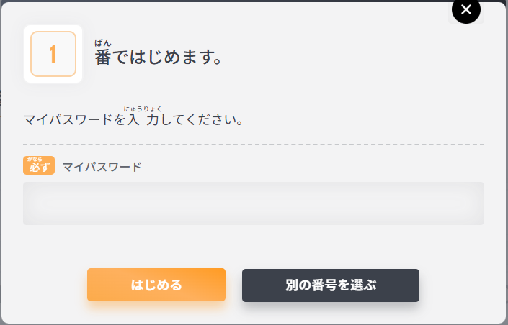
出席番号でログインしよう
２回目以降
しゅっせきばんごう
にゅうりょく
パスワードを入力して「はじめる」をタップしましょう
●●●●

Slide 11
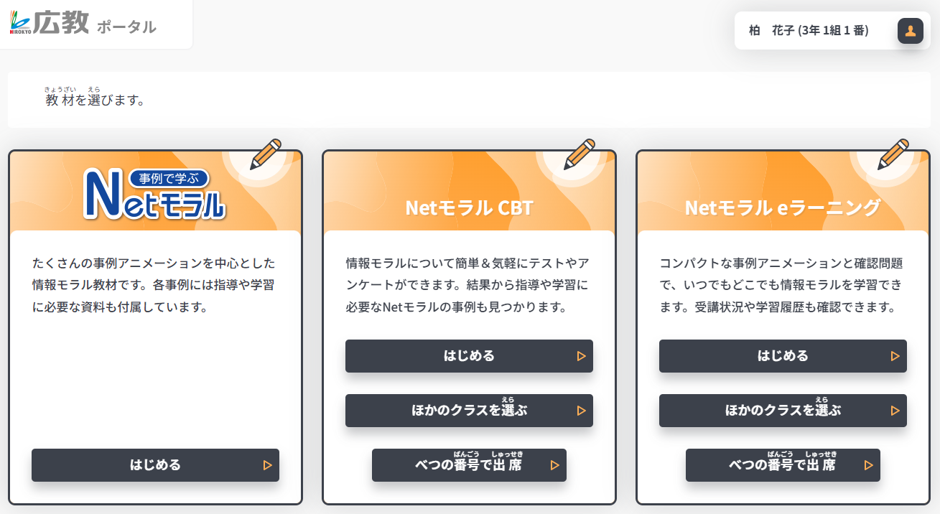
イー
Netモラルeラーニングをはじめよう
ネット
「はじめる」をタップしましょう

Slide 12
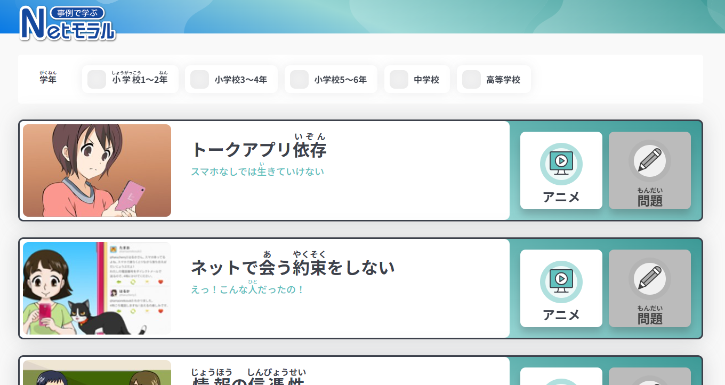
先生の課題をやってみよう
かだい
もんだい
「アニメ」をみたあとに問題にチャレンジできます
「アニメ」をタップ

Slide 13
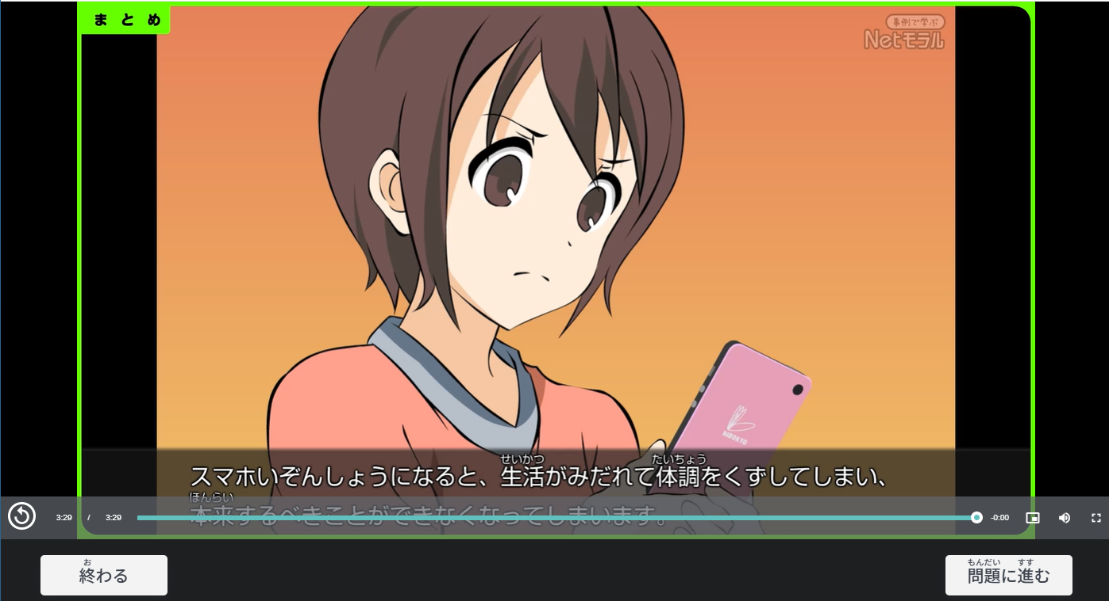
先生の課題をやってみよう
かだい
もんだい
すす
「問題に進む」をタップしましょう

Slide 14
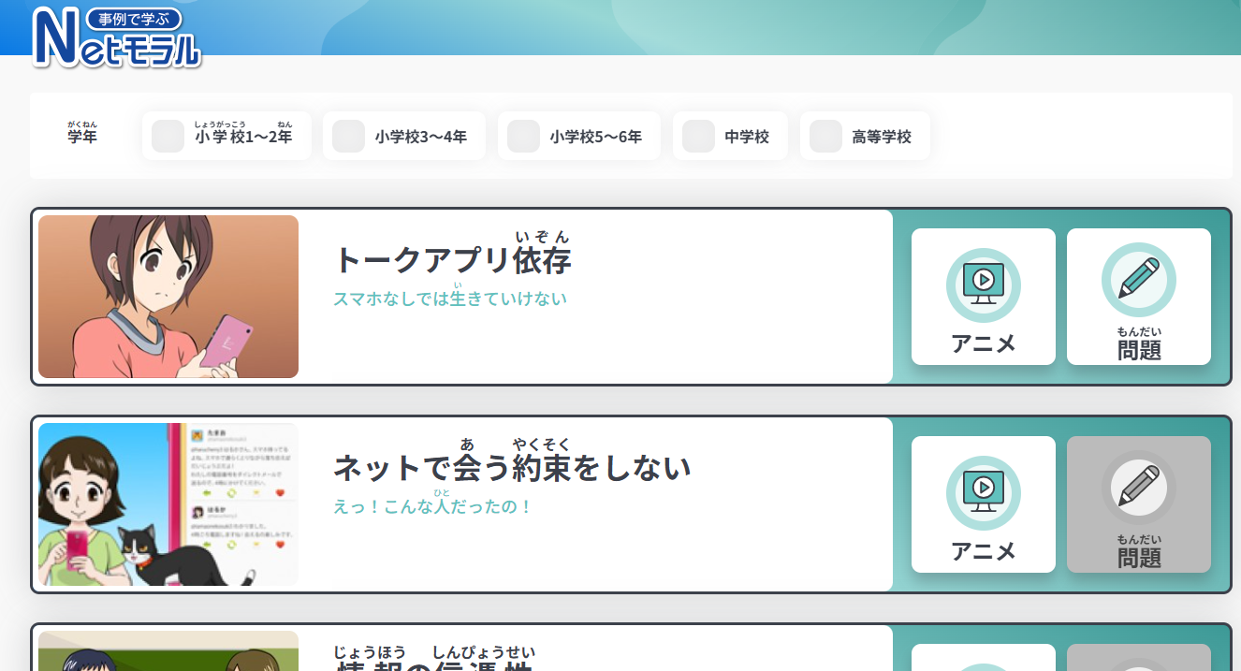
先生の課題をやってみよう
かだい
もんだい
「アニメ」をみたあとは問題にチャレンジできます
「問題」をタップ

Slide 15
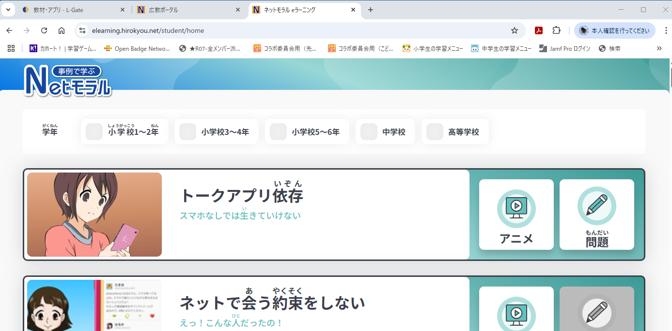
Netモラルeラーニングの終わり方
お
かた
ブラウザのタブをとじます
「×」をタップ

Slide 16
新はじめての
事例で学ぶNetモラル
へん
【CBT編】
かんたんなテストをうけてみよう

Slide 17
じぶんのクラスを選ぼう
えら
えら
「クラスを選ぶ」をタップしましょう

Slide 18
じぶんのクラスを選ぼう
えら
がくねん
じゅんばん
学年→クラスを順番にタップしましょう
「クラスを選択」をタップ
せんたく

Slide 19
出席番号でログインしよう
しゅっせきばんごう
しゅっせきばんごう
じぶんの出席番号をタップしてパスワードを入力しましょう
「じぶんの番号」をタップ
ばんごう

Slide 20
なまえとパスワードを設定しよう
初回のみ
せってい
にゅうりょく
パスワードとなまえを入力しましょう
●●●●
パスワードはGoogleカードの PASSの数字と同じにしましょう
柏 花子
「はじめる」をタップ

Slide 21
出席番号でログインしよう
２回目以降
しゅっせきばんごう
にゅうりょく
パスワードを入力して「はじめる」をタップしましょう
●●●●

Slide 22
Netモラルeラーニングをはじめよう
「はじめる」をタップしましょう

Slide 23
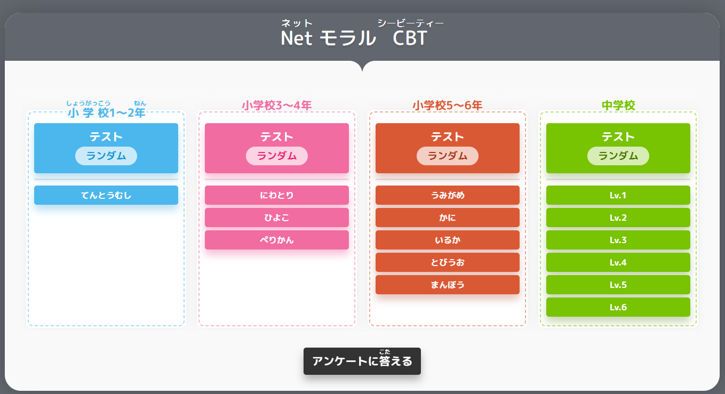
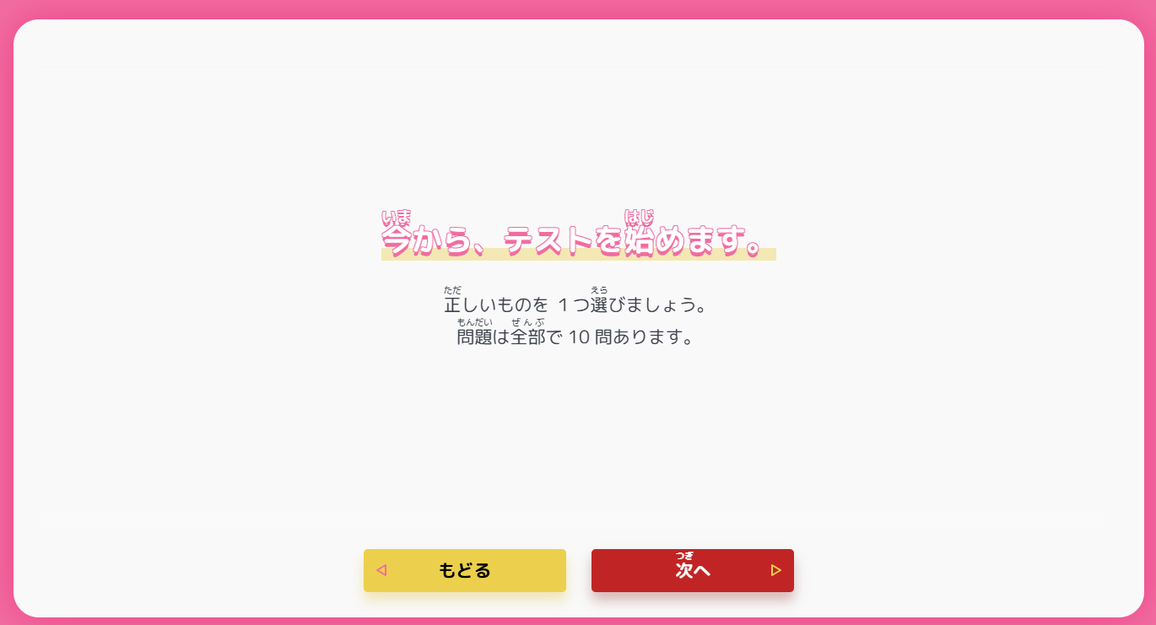
NetモラルCBTをやってみよう
ネット
シービーティー
タップしてテストをはじめましょう

Slide 24
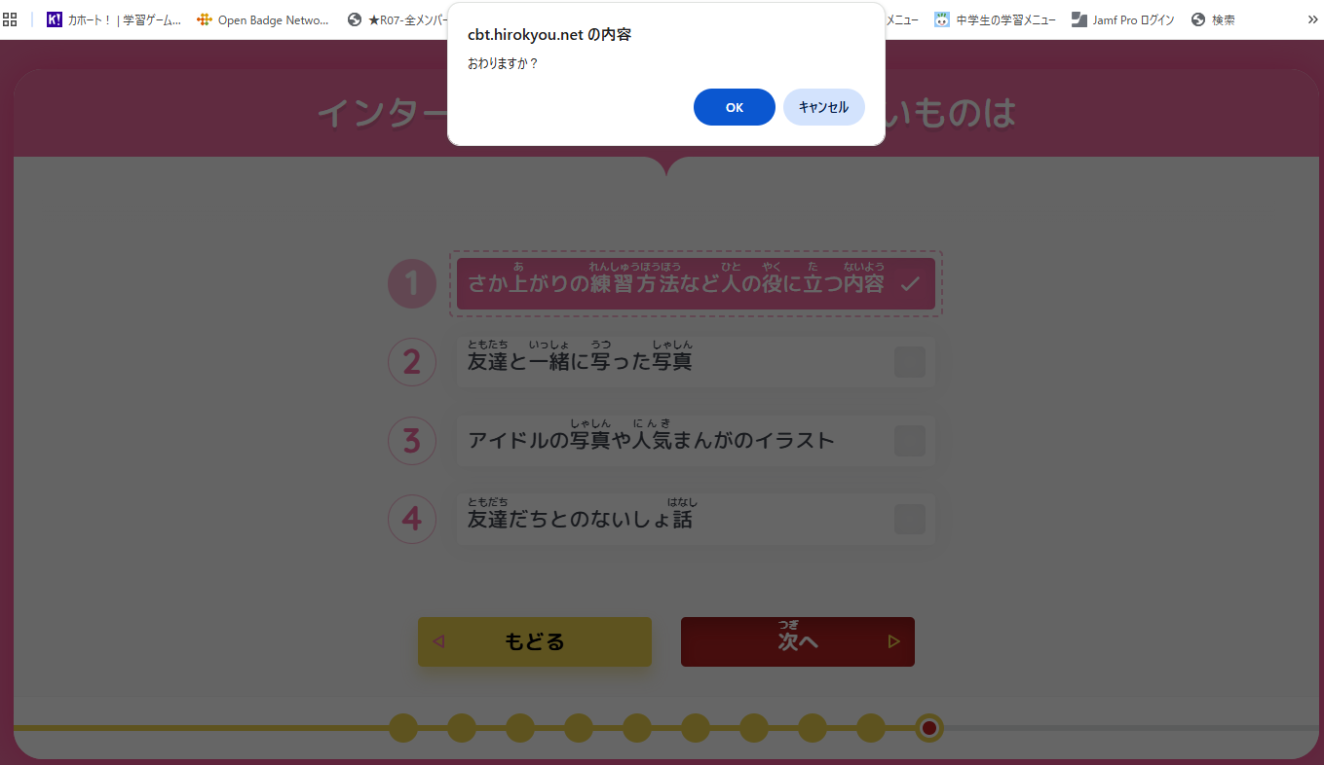
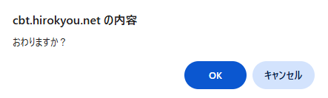
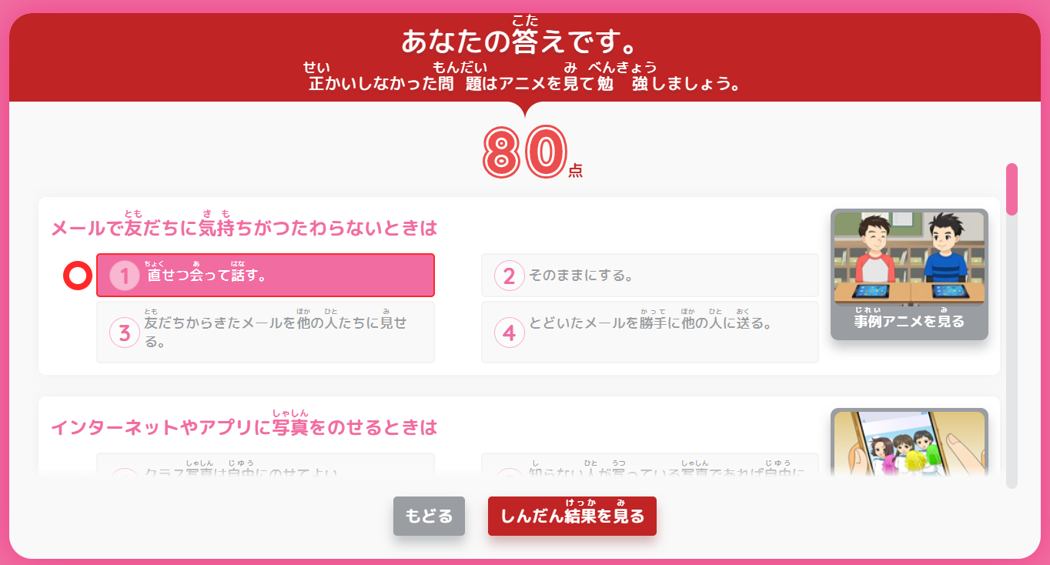
NetモラルCBTをやってみよう
ネット
シービーティー
さいごまですすんだら「OK」をタップしてけっかをみよう

Slide 25
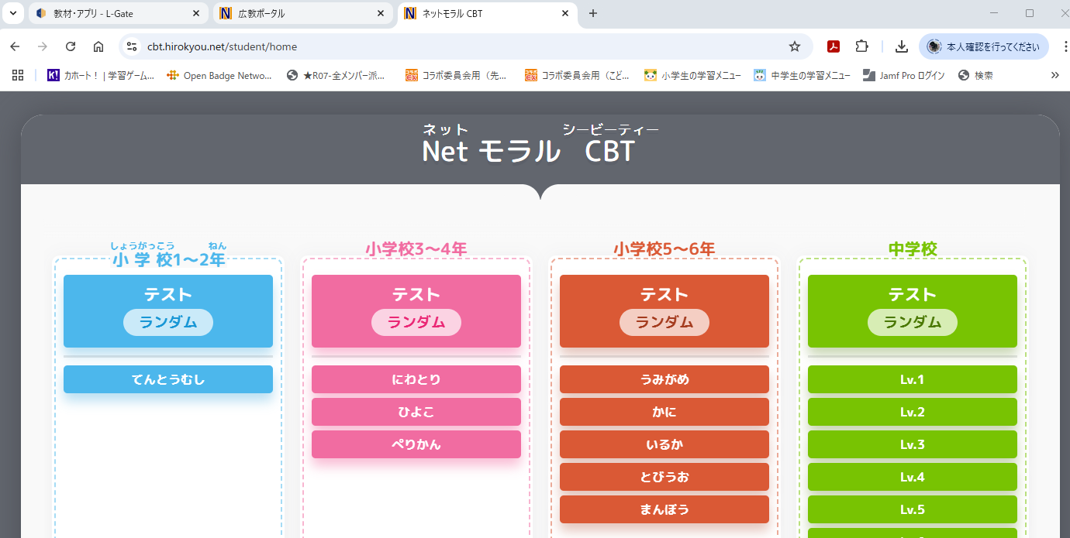
NetモラルCBTの終わり方
お
かた
ブラウザのタブをとじます
「×」をタップ

